Slide 1
单摆实验

Slide 2
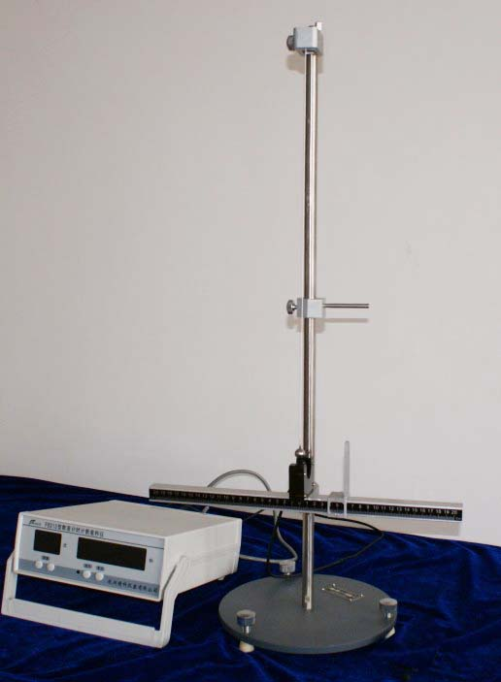
单摆实验
【实验目的】
【实验仪器】
【实验原理】
【实验内容及步骤】
【数据记录及处理】
【注意事项】
【误差分析】

Slide 3
【实验目的】
1.用单摆测定重力加速度
2.学习在直角坐标纸上正确作图及处理数据
3.学习用最小二乘法做直线拟合
4.分析测量中的主要误差来源及处理方法

Slide 4
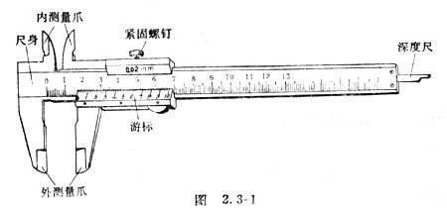
要求：如实记录（实验桌上的）仪器名称、型号、规格，实验室对仪器的编号
【实验仪器】
单摆装置（DH），钢卷尺（3m,12.5mm）,游标卡尺（0~150mm，0.02mm），计时器（0~99s）

Slide 5
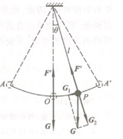
用自己的语言简述，写出原理公式、实验测量公式及简要的推导过程，画出实验原理图，并对公式及图作出必要说明（不能抄书）
【实验原理】
如果把一个金属小球拴在一根细长的线上，如图
所示，此装置可看作是一根不计质量的细线系住一
个质点，这就是单摆。略去空气的阻力和浮力以及
线的伸长不计，在摆角很小（θ﹤5°）时小球做简
谐运动，单摆的振动周期T和摆长L有如下近似关系：
或 （1）
为减小实验误差，一般是连续测摆动n个周期的
时间t，因此可求出重力加速度：
式（1）是在单摆的摆角θ→0°的条件下成立，因此，在测量周期是必须保证摆角很小（θ﹤5°）这个条件。
若固定摆长L，测出相应的震动周期T，即可由式（1）求出g。也可逐次改变摆长L，测量各相应的周期T，利用T²-L的线性关系求的重力加速度。

Slide 6
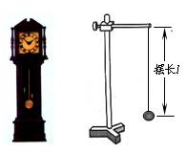
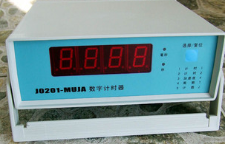
按实际操作步骤撰写，要条理分明并概括地说明实验所进行的主要程序，观察了哪些物理现象，测量了哪些物理量，并说明这些观测所采用的方法和测量次数
【实验内容及步骤】
1.固定摆长，测定g
首先要将单摆仪调至水平
（1）测量摆长L，如图（摆线长l取100cm左右）
1）先用钢卷尺测量选点O到小球上端A的距离l，重复
测量6次，记录相应的数据；
2）用游标卡尺测小球延摆长方向的直径d（2次）；
3）摆长L=l+
（2）测量单摆的周期T
摆角θ<3°，从挡杆方向平稳放开小球，小球开始自由摆动，待摆动稳定后，用光电计时器进行测量。
光电计时器使用：开机通电后，上调即使次数为
50次，按“执行”键即准备计时，测量摆动50次所需
的时间50T，记录数据（6次）
2.改变摆长，测定ɡ
是摆线长度l分别为50，60，70，80，90cm左右，
测出不同摆线长下的50T周期，记录数据

Slide 7
【数据记录与处理】
1.固定摆长测重力加速度
表1 固定摆长测重力加速度的相关数据
Δ米尺= Δ游标卡尺= Δ计时器=
次数 | 1 | 2 | 3 | 4 | 5 | 6 | 平均值
直径d/cm
摆线长l/cm
周期50T/s

Slide 8
（1）直接测量摆长L
1) 摆长L的最佳值
2）摆长L的不确定度
3）结果 cm
最佳值计算结果小数位可多保留几位
直接测量量的
是过程量，保留两位有效数字
保留一位有效数字
最佳值 的小数位数，取决于 的位数，二者小数位数相同，单位统一

Slide 9
（2）直接测量周期 ，同理（计算公式同上）
1）周期 的最佳值
2）周期 的不确定度
3） 结果 s
（3）间接测量重力加速度
1）重力加速度 的最佳值
2） 重力加速度 的总不确定度
3）结果 cm/s² B

Slide 10
2.改变摆长测重力加速度
表2 单摆周期与摆长的测量数据
（1）用作图法处理数据
表3 单摆周期与摆长的关系
次数 | 1 | 2 | 3 | 4 | 5 | 6
摆线长l/cm
50T_{i}/s
次数 | 1 | 2 | 3 | 4 | 5 | 6
摆长L/cm
/s²

Slide 11
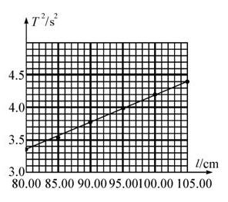
在图中任取两点A、B，可知
由公式
结果
（2）用最小二乘法（一元线性回归）处理数据
单摆的摆长 ，T和 之间不存在简单的线性关系，不能直接使用一元线性回归方法。为此，对上式取平方并作整理，得
设 ， （周期T测量的准确度较高，故选 为自变量 ），即可由回归方程 求得
计算结果如表4所列（考虑到最后要计算 的不确定度，中间量的数据取位适当增加）。
作图法可能出现的问题：1.没有使用坐标纸，无法保证拟合值的精确度；2.无图名；3.横轴、纵轴无物理量、无单位；4.横轴、纵轴无合理的分度标示，实验点标示不显著；5.用以计算斜率的点未以明确的方式注明坐标；6.采用实验点来计算斜率，失去了作图的意义；7.计算点相距太近，降低计算精确度

Slide 12
表4 回归计算列表及结果
物理量 | /s² |  | /cm
1
2
3
4
5
6
求和∑
平均值

Slide 13
略去其他不确定度分量的贡献，则有
结果 cm/s² B

Slide 14
该部分要明确给出实验结果，并对结果进行讨论（如实验中观察到的现象分析、误差来源分析、实验中存在的问题的讨论），也可对实验本身的设计思想、实验仪器的改进等提出建设性意见
【分析与讨论】
1. 从数据分析来看，……
2. 系统误差主要的来源为……
3. 从分析相对不确定度，体会3中数据处理的优缺点
【思考题】
思考题1、2、3

